Slide 1
Données pour code site: KBG667 - EM Telecom
Lignes: 1 | ST FO: EM Telecom

Slide 2
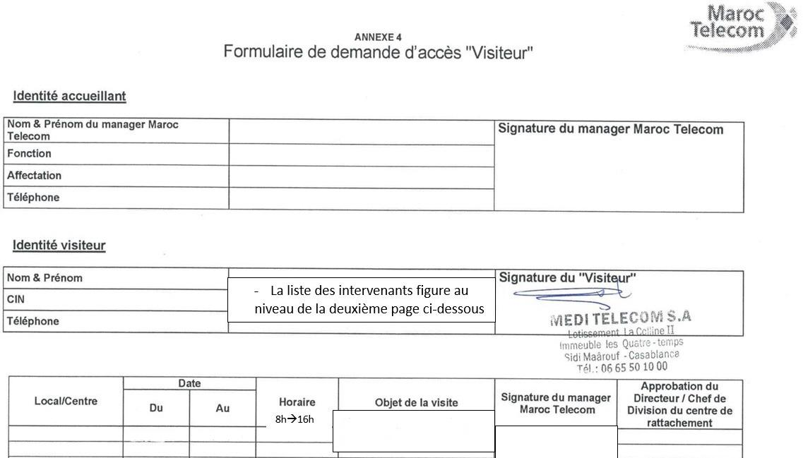
code site | ST FO | contact ERPT | DR IAM | ville | X Départ ERPT - Y Départ ERPT | X Arrivée ERPT Proposition1 - Y Arrivée
KBG667 | EM Telecom | 0660127763 AZEDDINE | SETTAT | Béni Mellal | -6.3384621000000001, 32.3246690000000001 | 32.33407876, -6.35881712

